Slide 1


LUMINOUS
Iluminar não é só brilhar
João Arnaut - 01202055 Luiz Berto - 01202087 Luis Gustavo - 01202112 Yuri Cruz - 01202033

Slide 2

LUMINOUS
Quem somos e o que fazemos?
Empresa de consultoria e projetos luminotécnicos.
Gerenciamento de iluminação e energia.

Slide 3





Principais problemas causados
LUMINOUS

Slide 4

LUMINOUS
Qual é a nossa solução?

Slide 5
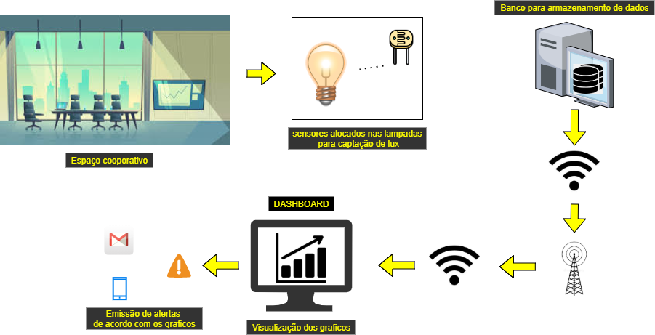
HLD
HIGH LEVEL DESIGN
LUMINOUS

Slide 6




Formação da Equipe
LUMINOUS

Slide 7


Ferramenta de Gestão
LUMINOUS

Slide 8
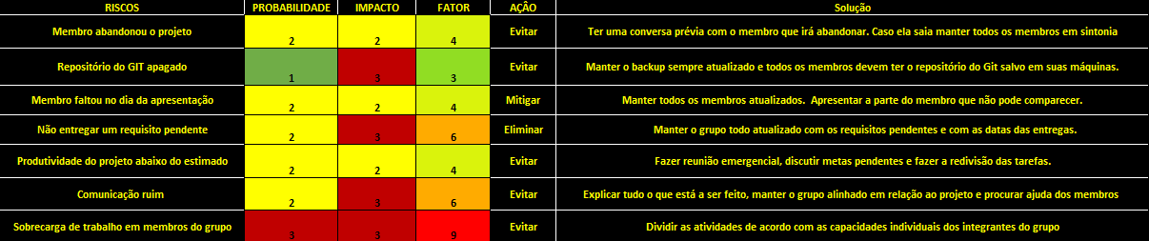
Planilha de Riscos
LUMINOUS

Slide 9
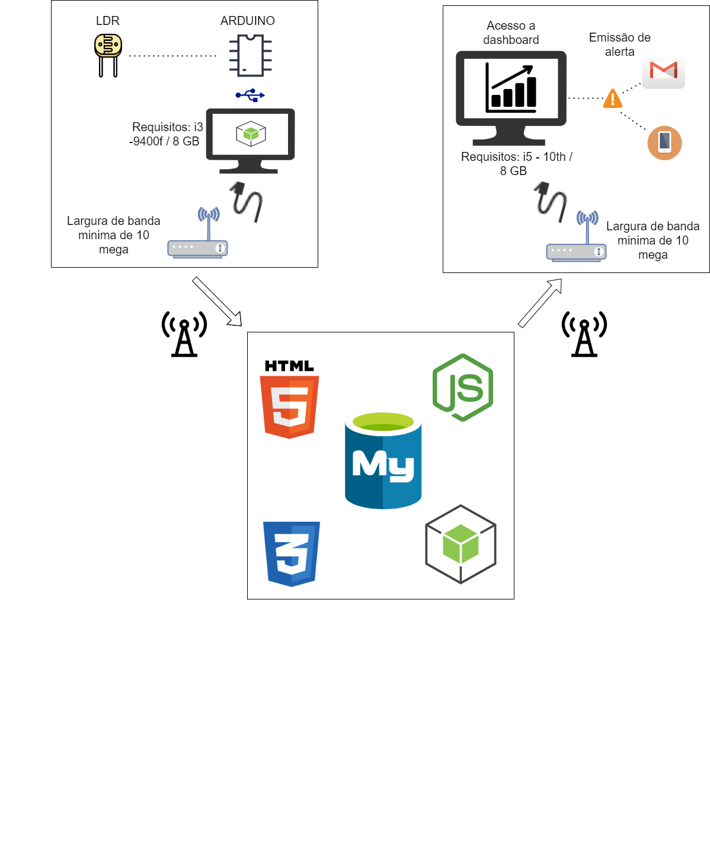
LLD
LOW LEVEL DESIGN
LUMINOUS

Slide 10
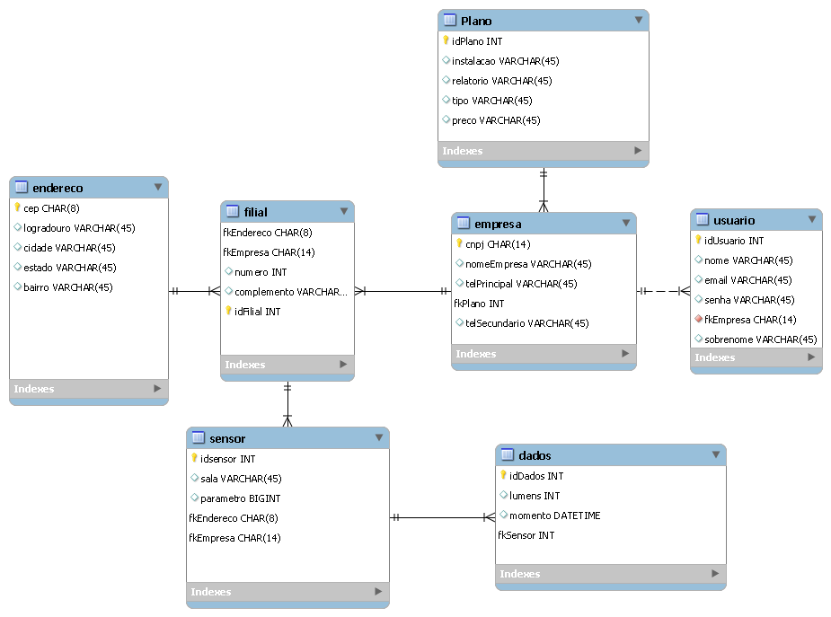
Modelo de dados Lógico
LUMINOUS

Slide 11

Analytics
LUMINOUS

Slide 12
Site / Dashboard
LUMINOUS

Slide 13
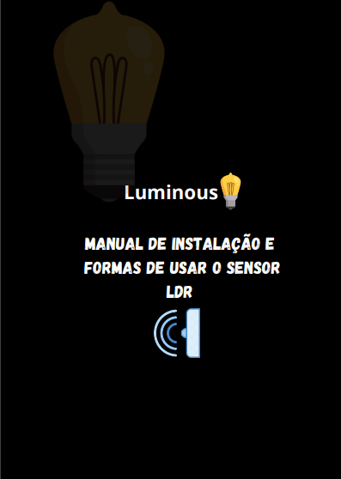
Manual de Instalação
LUMINOUS

Slide 14

Ferramenta de Suporte/HelpDesk
LUMINOUS

Slide 15
LUMINOUS
Obrigado a todos!

